Slide 1
Melhoria da Atenção aos Usuários com Hipertensão Arterial Sistêmica e/ou Diabetes Mellitus na ESF 2 Florêncio , Santana da Boa Vista,RS.
Dania Rojas Gonzaléz
Orientadora: Mabel Miluska Sucas Salas

Slide 2
INTrodução
A Hipertensão arterial sistêmica e a Diabetes Mellitus são doenças crônicas não transmissíveis freqüentes em nossas comunidades e a nível mundial. A hipertensão arterial é considerada uma das principais causas de morte prematura, responsável por mortes por doença cardiovascular e infarto. .
Principais Fatores do Risco relacionados com doenças crônicas não transmissíveis(DCNT).
Importância do diagnóstico precoce e tratamento oportuno.

Slide 3
introdução
Município: Santana Da Boa Vista– RS.
População aproximada: 8440 hab.
UBS – cobertura de 100%.
2 ESF.
1 Equipes de Saúde Bucal.
Hospital municipal atende emergências/urgências.

Slide 4
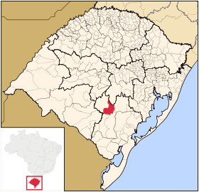
MAPA RIO GRANDE DO SUL

Slide 5
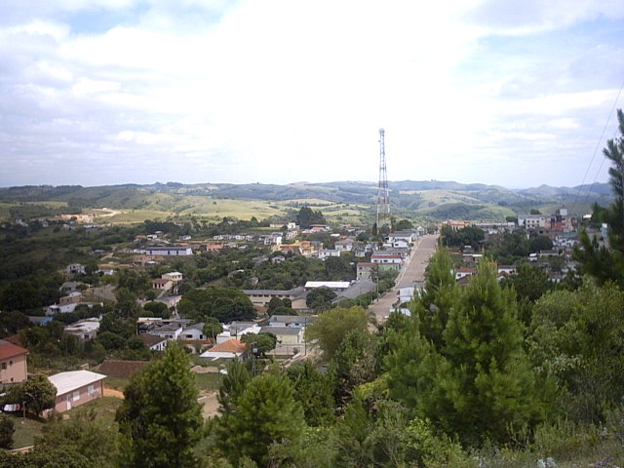
CIDADE SaNTANA DA BOA VISTA

Slide 6
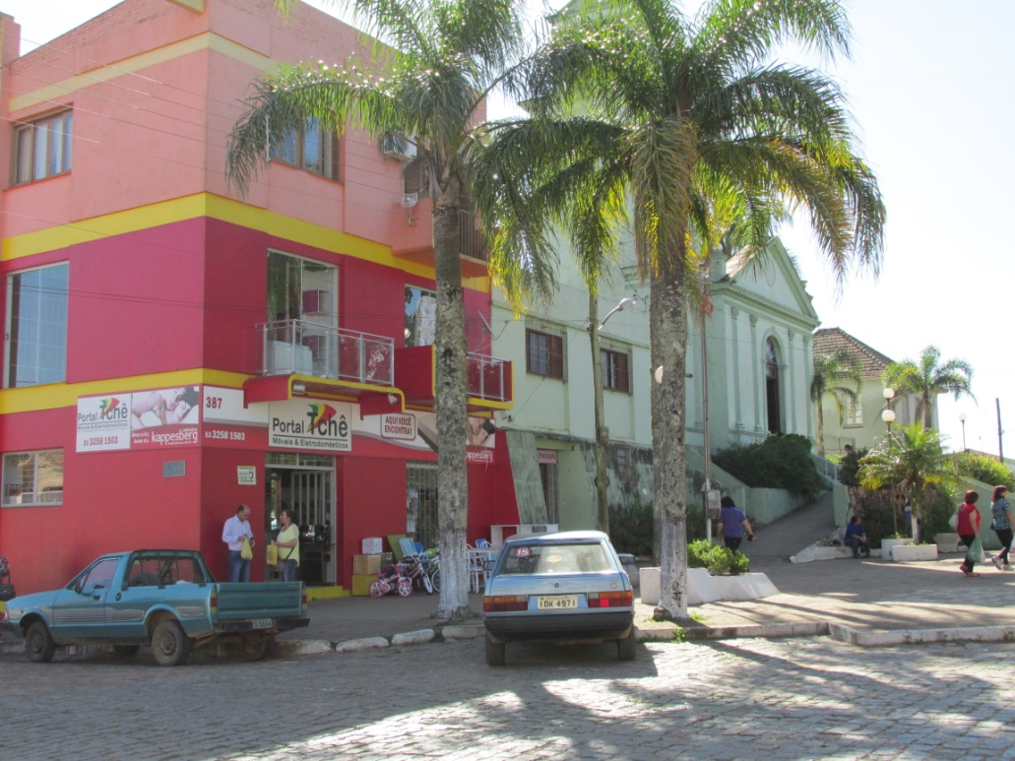
CIDADE SANTANA DA BOA VISTA

Slide 7
introdução
ESF Florêncio – População cadastrada: 3621 hab.
ESF fica na Policlínica Central.
291 usuários maiores de 20 anos portadores de HAS.
112 usuários maiores de 20 anos portadores de DM .

Slide 8
introdução
Anteriormente a intervenção:
Não havia grupos de hipertensos nem diabéticos .
Não tinha registro dos usuários portadores de HAS e DM.
Não existia agendamento de consulta, o 100% da atenção se realizava por demanda espontânea.
As atividades de atenção a Hipertensão e Diabetes eram concentradas no médico.

Slide 9
objetivo
Melhorar a qualidade da atenção aos usuários portadores de HAS e DM na ESF#2 Florêncio do município de Santana da Voa Vista -RS.

Slide 10
metodologia
Período de 12 semanas.
Capacitação da equipe.
Aumento do número de usuários cadastrados com HAS e DM.
Melhoria da qualidade da atenção .
Melhoria da busca ativa.
Melhoria dos registros.

Slide 11
metodologia
Logística:
Ficha espelho.
Planilha de coleta de dados.
Ficha de acompanhamento de hipertensos e diabéticos .
Manual Técnico de HAS e o Manual Técnico de D M, ambos do Ministério da Saúde 2013 e disponíveis na UBS.

Slide 12
Objetivos, metas e resultados
OBJETIVO 1:
Ampliar a cobertura de hipertensos e diabéticos da área de abrangência.
META:
Cadastrar 70% dos hipertensos da área de abrangência.
RESULTADOS:
Cadastramos 291(52,8%) hipertensos, não atingindo a meta proposta pela diminuição das semanas da intervenção.

Slide 13
Objetivos, metas e resultados

Slide 14
Objetivos, metas e resultados
OBJETIVO 1:
Ampliar a cobertura de hipertensos e diabéticos da área de abrangência.
META:
Cadastrar 70 % dos diabéticos da área de abrangência.
RESULTADOS:
Cadastramos 112 (82,4%) diabéticos, alcançando, assim mais da meta proposta .

Slide 15
Objetivos, metas e resultados

Slide 16
Objetivos, metas e resultados
OBJETIVO 2:
Melhorar a qualidade da atenção a hipertensos e/ou diabéticos.
METAS:
Realizar exame clínico apropriado em 100% dos hipertensos e diabéticos.
Priorizar a prescrição de medicamentos da farmácia popular para 100% dos hipertensos e diabéticos cadastrados na unidade de saúde.
Realizar avaliação das necessidades de atendimento odontológico ao 100 % dos hipertensos e diabéticos.

Slide 17
Objetivos, metas e resultados
OBJETIVO 2:
Melhorar a qualidade da atenção a hipertensos e/ou diabéticos.
META:
Garantir a 100% dos hipertensos a realização de exames complementares.
RESULTADOS:
Realizamos exames complementares a 291 (100%) dos hipertensos.

Slide 18
OBJETIVOS, METAS E RESULTADOS

Slide 19
Objetivos, metas e resultados
OBJETIVO 2:
Melhorar a qualidade da atenção a hipertensos e/ou diabéticos
META:
Garantir a 100% dos diabéticos a realização de exames complementares.
RESULTADOS:
Realizamos exames complementares a 112 (100%) dos diabéticos.

Slide 20
OBJETIVOS, METAS E RESULTADOS

Slide 21
Objetivos, metas e resultados
OBJETIVO 3:
Mapear hipertensos e diabéticos de risco para doença cardiovascular.
META:
Realizar estratificação do risco cardiovascular em 100% dos hipertensos.
RESULTADO:
Realizamos a estratificação de risco cardiovascular a 261 (89,7%) dos hipertensos. O período de coleta dos dados terminou sem que tenha sido possível a 100% dos usuários retornarem com os resultados dos exames.

Slide 22
Objetivos, metas e resultados

Slide 23
Objetivos, metas e resultados
OBJETIVO 3:
Mapear hipertensos e diabéticos de risco para doença cardiovascular.
META:
Realizar estratificação do risco cardiovascular em 100% dos diabéticos.
RESULTADOS:
Realizamos a estratificação de risco cardiovascular a 110 (98,2%) dos diabéticos. O período de coleta dos dados terminou sem que tenha sido possível a 100% dos usuários retornarem com os resultados dos exames.

Slide 24
Objetivos, metas e resultados

Slide 25
resultados
Realizamos exame clínico ao 100% dos usuários portadores de HAS e DM.
O 100% dos usuários portadores de HAS e DM adquirierom medicamentos através da farmácia popular.
Realizamos avaliação odontológica ao 100 % dos pacientes portadores de HAS e DM.
Realizamos a busca ativa ao 100 % dos usuários com HAS e DM faltosos a consulta.

Slide 26
Resultados
Realizamos a ficha de acompanhamento ao 100% dos usuários portadores de HAS e DM.
Realizamos orientação nutricional sobre alimentação saudável ao 100% dos usuários portadores de HAS e DM.
Realizamos orientação sobre a importância da pratica regular de exercícios físicos ao 100% dos usuários com HAS e DM.
Realizamos orientação sobre o risco de tabagismo ao 100% dos pacientes portadores de HAS e DM.
Realizamos orientação sobre a importância da higiene bucal ao 100% dos usuários portadores de HAS e DM.

Slide 27
discussão
Importância para a equipe e serviço:
Aperfeiçoamento da prática profissional, maior comprometimento, propiciou a ampliação da cobertura da atenção , melhora da busca ativa, atualização do registro de cadastro e qualificação da atenção.
Importância para a comunidade:
Facilidade de acesso a consulta agendada.
Facilidade de acesso a realização dos exames.

Slide 28
discussão
Qualificamos a atenção com destaque para a ampliação do exame dos pés dos diabéticos.
Identificação precoce de complicações e para a classificação de risco de ambos os grupos.
Facilidade da busca ativa de pacientes faltosos a consulta.

Slide 29
Reflexão crítica sobre seu processo pessoal de aprendizagem
Seriedade e comprometimento do curso.
Prática profissional aprimorada de todos os profissionais envolvidos.
Comprometimento na qualidade da assistência e registros das informações.
Alta qualificação científica do curso.
Alta preparação e qualidade acadêmica dos orientadores.
O curso foi uma fonte de aquisição e expansão de conhecimentos sob a saúde da família e a comunidade.

Slide 30
Dania Rojas Gonzaléz.
Medica do Programa Mais Médicos.
Email: daniarojasgonzalez@yahoo.es
Tel: (53)81228972.

